Slide 1
Цели:
узнать, что обозначает прямоугольник с волнистой линией;
научиться его изображать;
научиться применять новую модель слова;
работать над аккуратностью
и правильностью письма

Slide 2
Крупный бурый .
шмель.
петух.
еж.
кот.

Slide 3
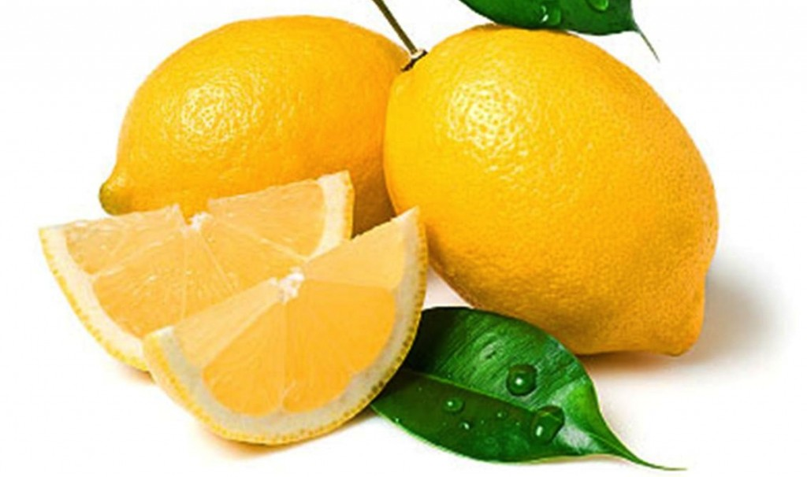
Кислый лимон.

Slide 4
Кислый лимон.

Slide 5
Какой?
Какая?
Какое?
Какие?
Яркая
Теплые
Солнечный
Синее

